Slide 1
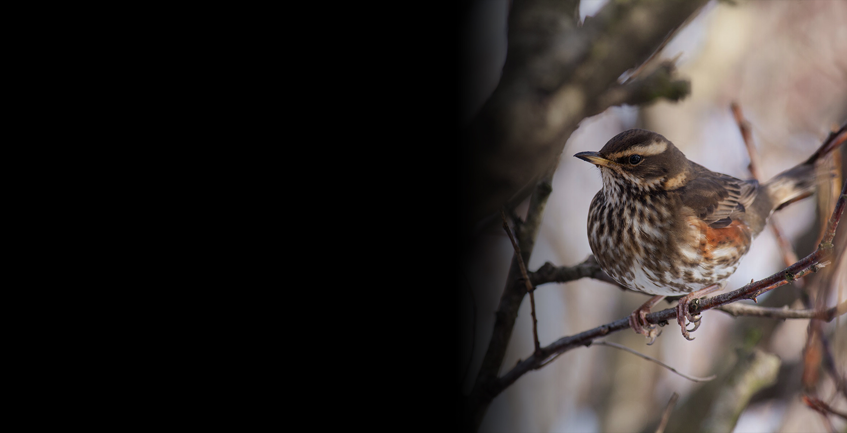
Póstkort frá Sinfóníunni
Kvæðið um fuglana

Slide 3
Kvæðið um fuglana
Ljóð: Davíð stefánsson frá Fagraskógi
Snert hörpu mína, himinborna dís, svo hlusti englar guðs í Paradís. Við götu mína fann ég fjalarstúf og festi á hann streng og rauðan skúf. Úr furutré, sem fann ég út við sjó ég fugla skar og líka' úr smiðjumó. Í huganum til himins oft ég svíf og hlýt að geta sungið í þá líf.
Þeir geta sumir synt á læk og tjörn, og sumir verða alltaf lítil börn. En sólin gyllir sund og bláan fjörð og sameinar með töfrum loft og jörð. Ég heyri' í fjarska villtan vængjaþyt. Um varpann leikur draumsins perluglit. Snert hörpu mína himinborna dís, og hlustið, englar guðs í Paradís.

Slide 4
Notes:
https://youtu.be/ZzGZlpOVcIQ

Slide 5
Eruð þið brautryðjendur?
Þegar Atli Heimir var ungur maður var hann alltaf að prófa eitthvað nýtt. Hann var svokallaður brautryðjandi.
Langar ykkur að hanna nótnastatíf eða tónsprota framtíðarinnar? Ef þið lumið á góðum hugmyndum sendið okkur línu á netfangið hjordis@sinfonia.is.

